Slide 1
Уроки інтегрованого курсу «Мистецтво», 5 клас (образотворче мистецтво)
Урок № 6. Золоті руки майстрів. Народна іграшка.
Практичне завдання: створення колективної композиції «Сорочинський ярмарок».

Slide 2
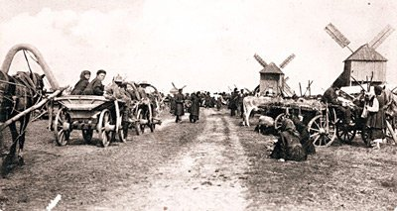
З давніх-давен на нашій землі збиралися ці великі торги – ярмарки. Гончарі й ложкарі, ткалі й вишивальниці, бондарі й столярі, стельмахи й кошикарі, кушніри й лимарі, соленики й дьогтярі, бублейниці й кравці продавали на ярмарках свої вироби. Валками стояли на торжищах чумацькі мажі з сіллю та рибою. Кожний купував те, що не міг зробити сам.
Павло Алепський згадує базари в Золотоношi, Черкасах, Прилуках писав: "У країні козаків ярмарки бувають безперервно з початку i до кінця року. В кожне свято відбувається ярмарок в тому чи іншому мiстi, як це було запроваджено за часів панування ляхiв ."

Slide 3
Ось М.В. Гоголь описує, як люди з усіх кінців їдуть на ярмарок десь на початку XIX ст.: «Такою розкішшю блищав один із днів спекотного серпня тисяча вісімсот. Так, літ тридцять буде назад тому, коли дорога, верст за десять до містечка Сорочинців кипіла народом, який поспішав з усіх навколишніх і далеких хуторів на ярмарок. З ранку ще тягнулися незмінною низкою чумаки з сіллю і рибою. Гори горщиків, закутаних у сіно, повільно рухалися, здається, нудьгуючи своїм ув'язненням і темрявою, місцями тільки якась розписана яскраво миска або макітра хвалькувато висловлювалася із високо накопиченого на возі тину і привертала розчулені погляди поклонників розкоші. Багато перехожих поглядали із заздрістю на гончара, який повільними кроками йшов за своїм товаром, турботливо обкутуючи глиняних своїх франтів і кокеток ненависним для них сіном.
Одиноко в стороні тягнувся на стомлених волах віз, навалений мішками, прядивом, полотном і різною домашньою поклажею,за яким брів, у чистій полотняній сорочці і забруднених полотняних шароварах, його господар...».

Slide 4
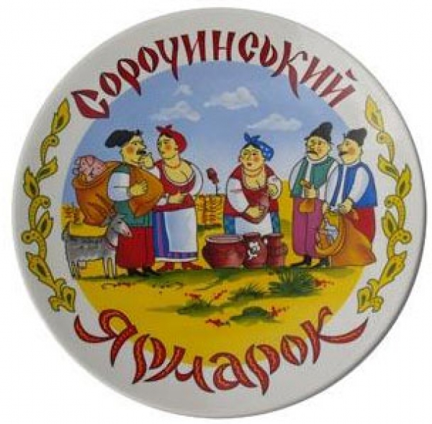
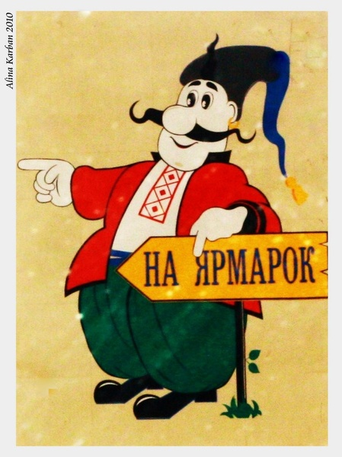
З 1966 року ярмарки починають відроджуватись, і започатковує, відроджує ту давню традицію Сорочинський ярмарок.

Slide 5
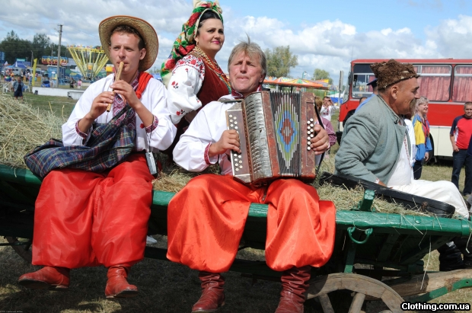
Хто з українців жодного разу не чув слова "ярмарок"? Невже є такі? Свято праці і спілкування, продажу товарів і придбання гарного настрою, розпродажу одягу і щастя, де діяли постійні знижки цін на продукцію і посмішки.

Slide 6
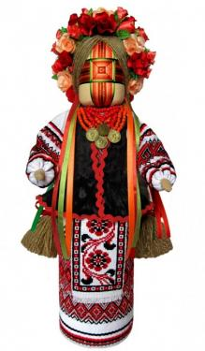
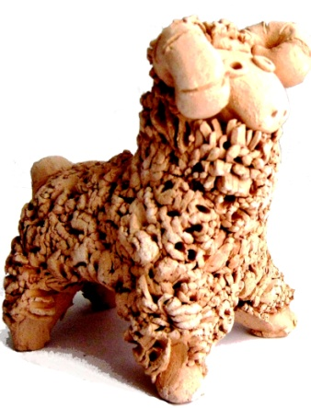
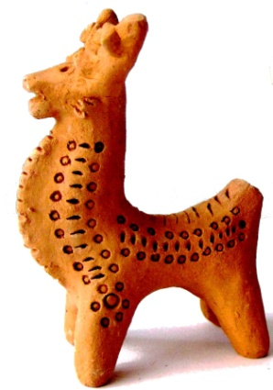
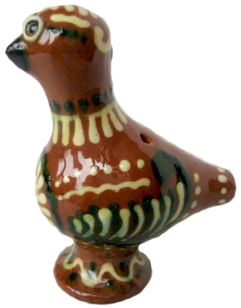
Народна іграшка — це галузь декоративно-прикладного мистецтва, твори якої виготовлені народними майстрами з підручних матеріалів для задоволення потреб дітей в іграх. Це були «коники», «вершники», «ковалі», «півники», «баранці», «птахи», ляльки-мотанки, свистунці тощо.
Розгляньте, як стилізовано зображення тварин, людини, птаха, та скажіть, із яких матеріалів вони зроблені.

Slide 7
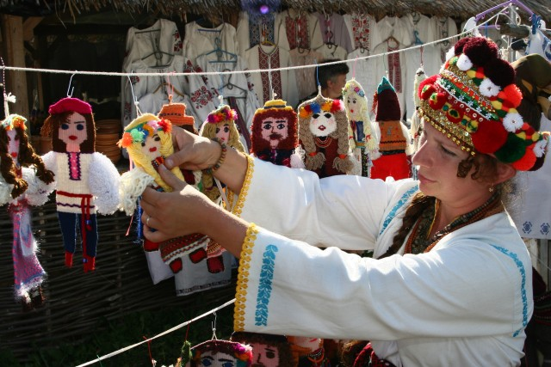

Slide 8
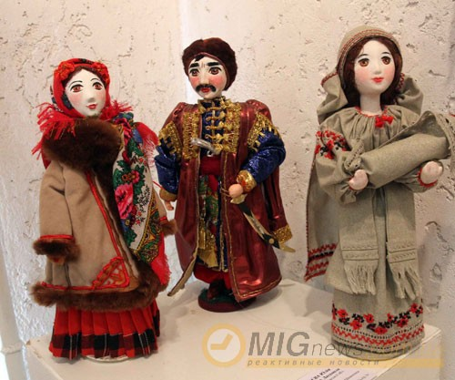
УКРАЇНСЬКА ІГРАШКА

Slide 9
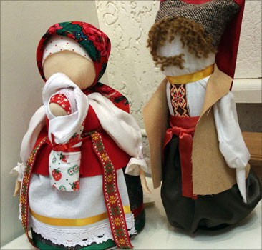
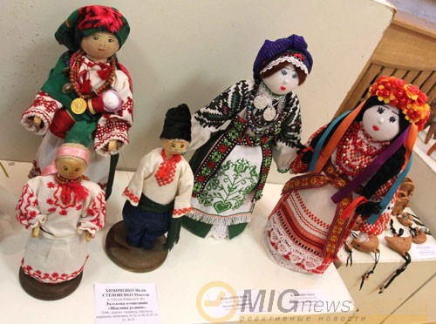
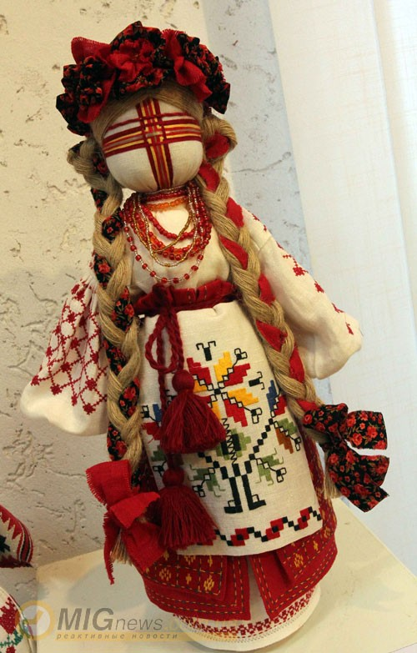
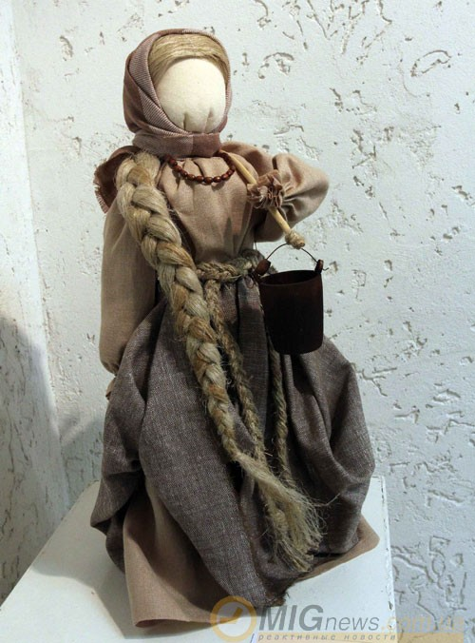
МОТАНКИ

Slide 10
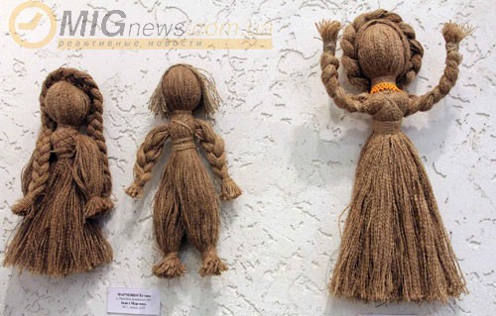
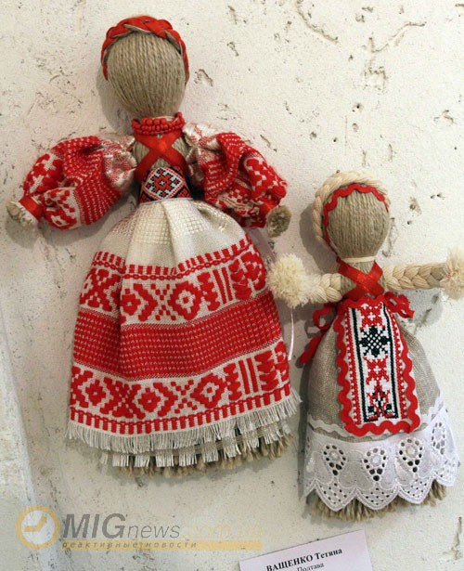
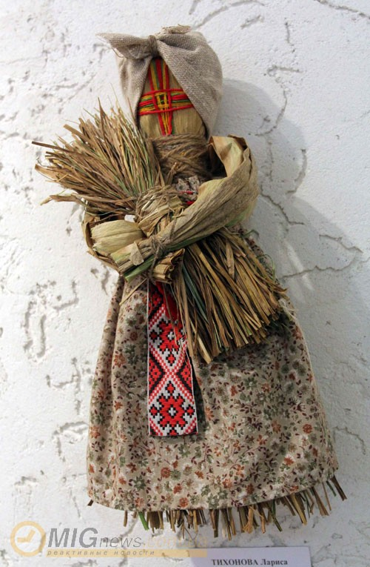
МОТАНКИ З НИТОК, ТРАВИ

Slide 11
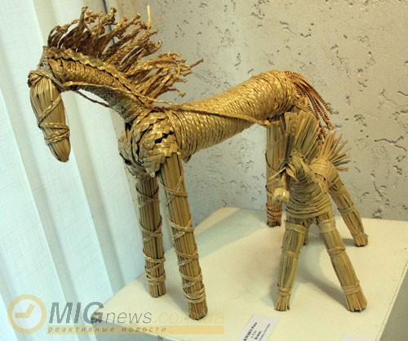
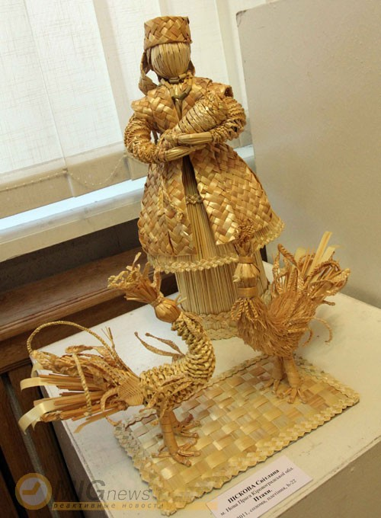
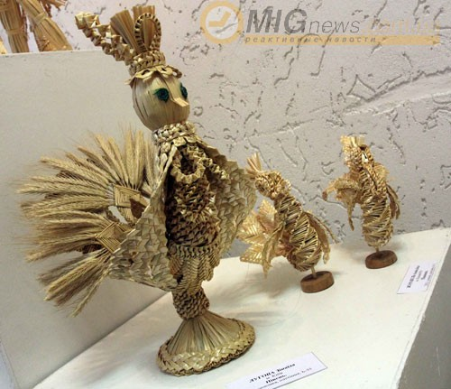
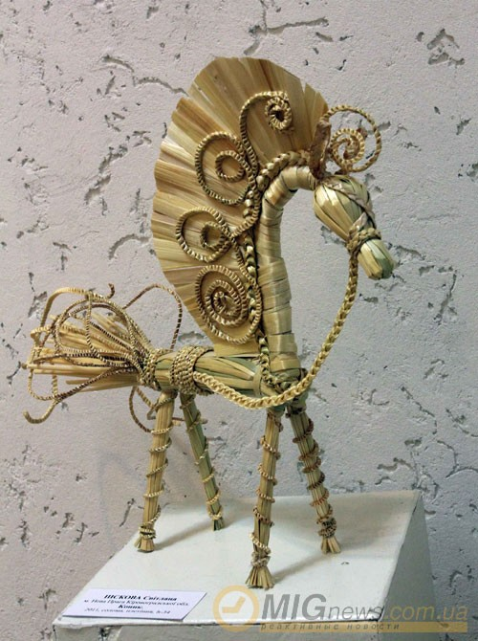
ІГРАШКИ З СОЛОМИ

Slide 12
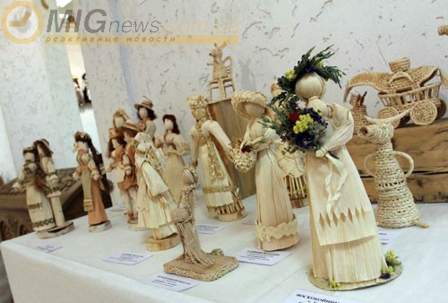
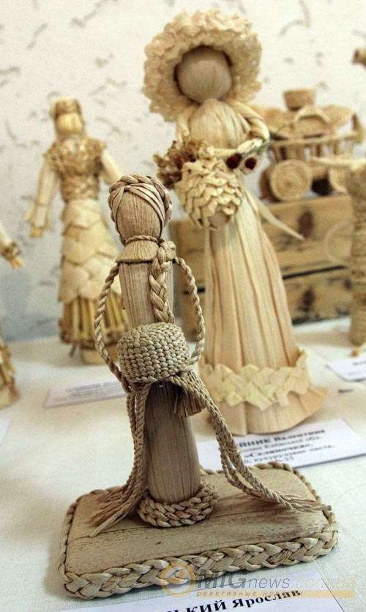
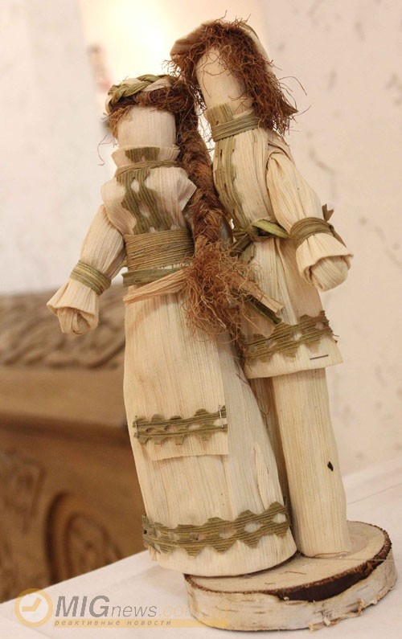
ІГРАШКИ З КУКУРУДЗЯНИХ ЛИСОЧКІВ

Slide 13
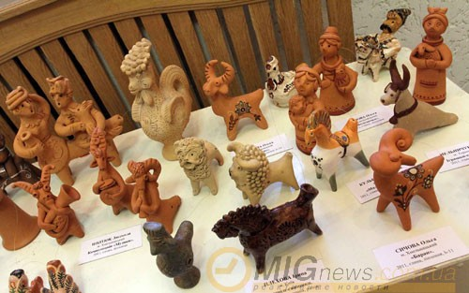
Глиняні іграшки

Slide 14
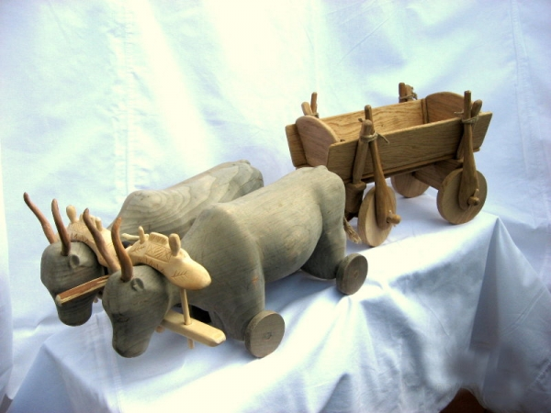
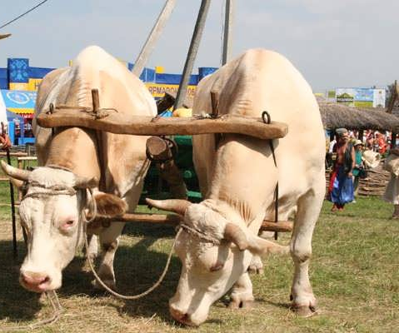
Дерев’янні іграшки

Slide 15
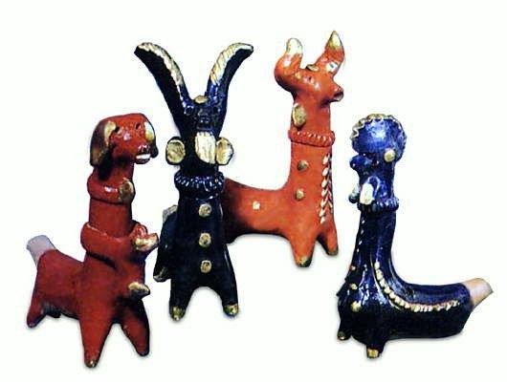
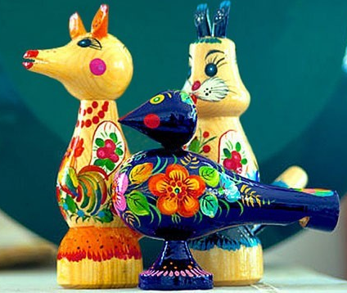
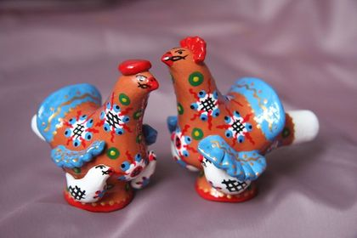
В Україні найпоширенішою серед музичних іграшок є свистунець.

Slide 16
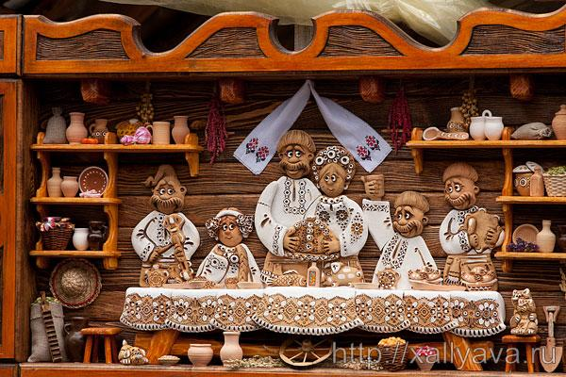

Slide 18
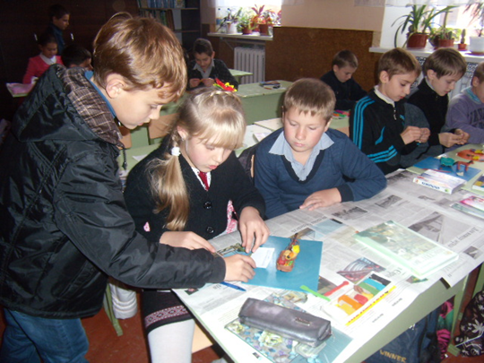
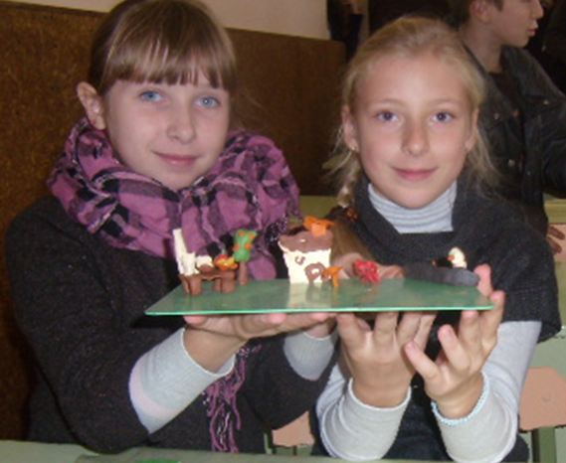
Практична робота
Учні класу об’єднуються в групи.
Планування в групі сюжетної композиції.
Кожна група учнів визначає ліплення персонажів ярмарку.
Всі персонажі повинні бути підпорядковані між собою за розмірами.
Зверніть увагу на те, що глиняні іграшки пластичні, без гострих країв, мають здебільшого прості, узагальнені форми і передають лише основні, найтиповіші риси тварин, персонажів.
Загальна вимога до іграшки — узгодженість усіх її елементів, відповідність декору й форми. Зовнішнє оформлення має відповідати формі, підкреслювати її.

Slide 19
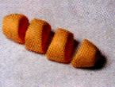
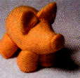
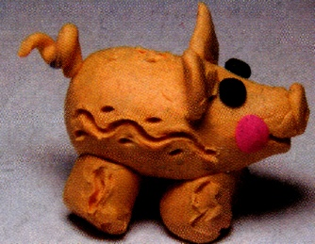
Послідовність виготовлення іграшки
Вироби декоруйте хвильками, крапочками, завитками.

Slide 20
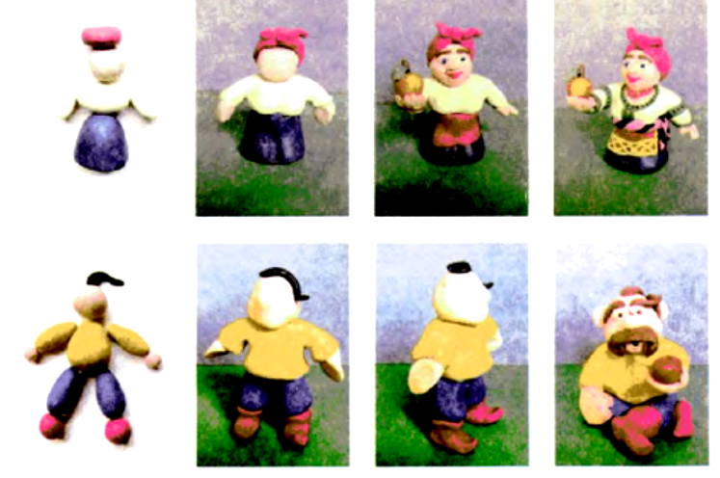

Slide 21
Зразки дитячих робіт

Slide 22
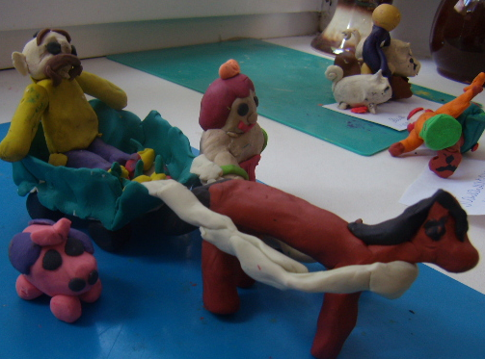
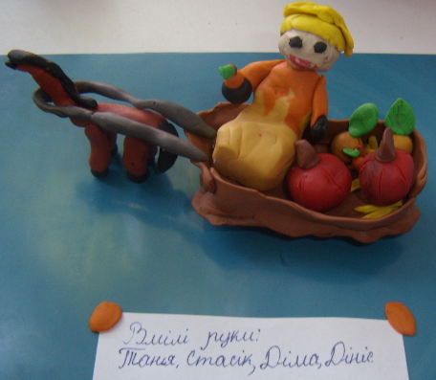

Slide 24
Підсумок уроку:
Отже, можемо зробити висновок: сучасне декоративно-прикладне (декоративно-ужиткове) мистецтво України — яскравий приклад взаємозв’язку народного та професійного мистецтва.
І. Створення з групових робіт великої колективної роботи.
2. Відмічення досягнень і недоліків.
3. Прибирання робочого місця.

Slide 25
Використані інтернет - ресурси:
http://proxy10.media.online.ua/uol/r2-eda26b518a/512ff7de6f4bf.jpg
http://souveniriver.spravka.ua/photo/77226.html

